Slide 1
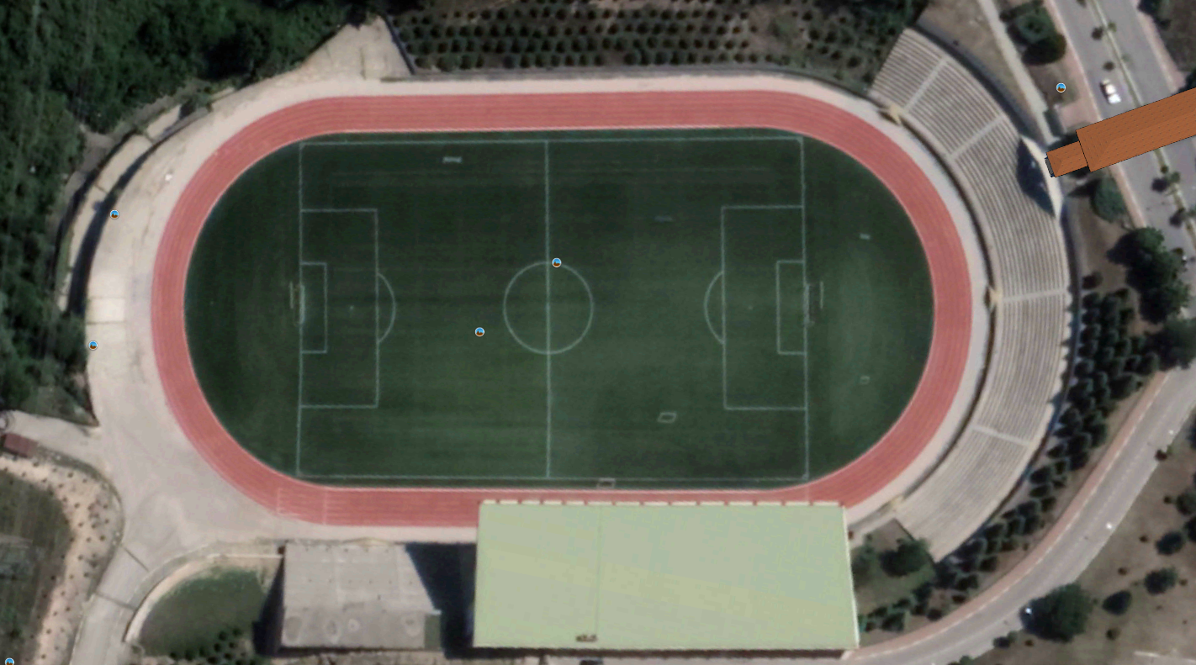
SAĞLIK HİZMETLERİ MESLEK YÜKSEKOKULU MEZUNİYET TÖRENİ
TÖREN ÖNCESİ KONUŞLANMA-ÖĞRENCİLERİN GEÇİŞİ VE STAD İÇİNDEKİ YERLEŞİMİ
TÖREN
ÖNCESİ TOPLANMA
BÖLGESİ
GÖREVLİ
GÖREVLİ
ÇOCUK GELİŞİMİ
FİZYOTERAPİ
YAŞLI BAKIMI
AĞIZ VE DİŞ SAĞLIĞI
OPTİSYENLİK
TIBBİ LAB. TEK.
TIBBİ DOK.VE SEKR.
Misafir tribünü
SAĞLIK BİLİMLERİ
FAKÜLTESİ
sahne
SAĞLIK HİZETLERİ MYO
SAĞLIK BİLİMLERİ FAKÜLTESİ
GÖREVLİ
GÖREVLİ
Protokol
Misafir tribünü
30 HAZİRAN 2025
SAAT 11.00
SAKARYA ÜNİVERSİTESİ STADI

